Slide 1
А вы пробовали сочинять сказки на английском языке?
(Наш первый сборник)

Slide 2
Цель - заинтересовать учащихся младших классов к изучению английского языка. Развитие творческих способностей.

Slide 3
Задачи:
1. Изучить литературу об особенностях английского фольклора.
2. Исследовать учащихся второго и пятого классов на предмет желания изучать английский язык.
3. Создать собственные произведения с иллюстрациями используя построения английского фольклора.
4. Оформить сборник.

Slide 4
Анкета
1. Тебе нравится английский язык?
2. Тебе нравятся английские сказки?
3. Тебе нравятся песни на английском языке?
4. Ты знаешь слова на английском языке?
5. Есть ли у тебя старший брат /сестра/, друг, который поможет тебе в изучении английского языка?
6. Ты хочешь изучать английский язык?

Slide 5
Почему ты не хочешь изучать английский язык?
Потому что он скучный.
Потому что мне лень.
Потому что он слишком трудный.
Потому что он слишком легкий.
Потому что он мне не нравится.

Slide 6
Задание для знатоков английского языка
Задание 1. Ты знаешь, что это цифра
1 – один
А это цифра один по-английски
1 - One
Найди все цифры 1 и напиши one столько же раз.
1 | 2 | 5 | 8 | 10
5 | 6 | 9 | 1 | 3
8 | 1 | 6 | 7 | 5
4 | 3 | 1 | 0 | 3
Пиши здесь:______________________________________

Slide 7
Задание 2. Ты знаешь, что это слово
Мама,
А это слово мама по-английски
Mother
В слова закралось слово mother. Отыщи его и подчеркни.
Мама, брат, mother, дядя, сестра, mother, тетя.

Slide 8
Результаты ответов учащихся на вопросы анкеты

Slide 9
Результаты
выполненных учащимися заданий

Slide 10
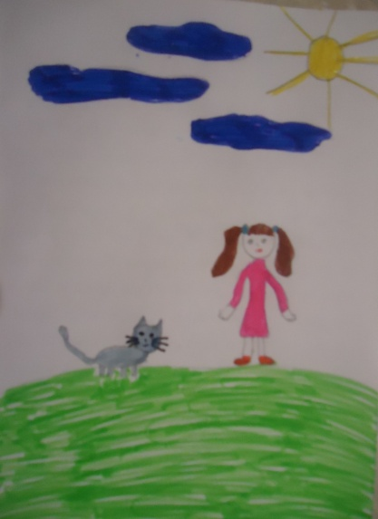
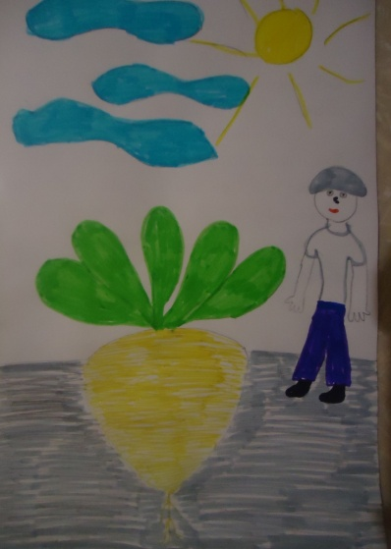
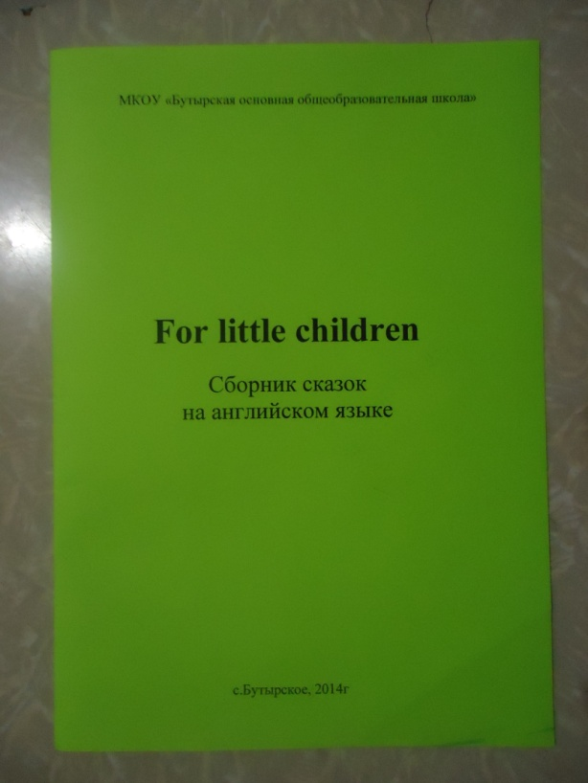
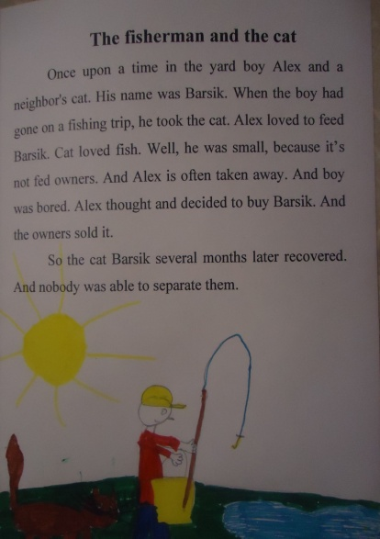
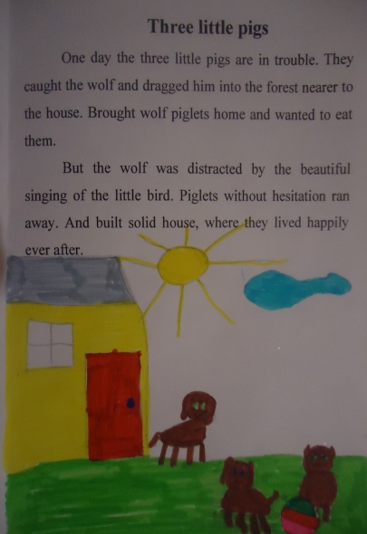
Сборник сказок

Slide 11
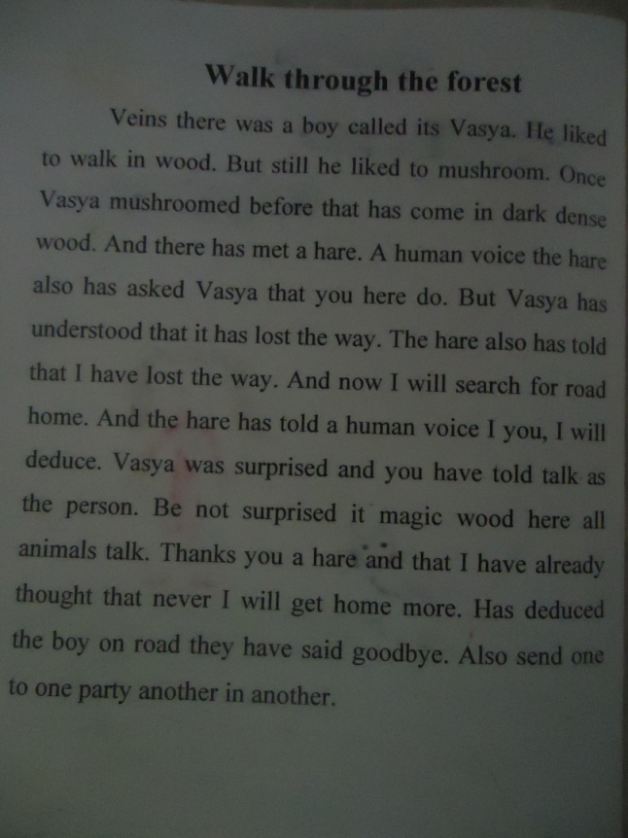
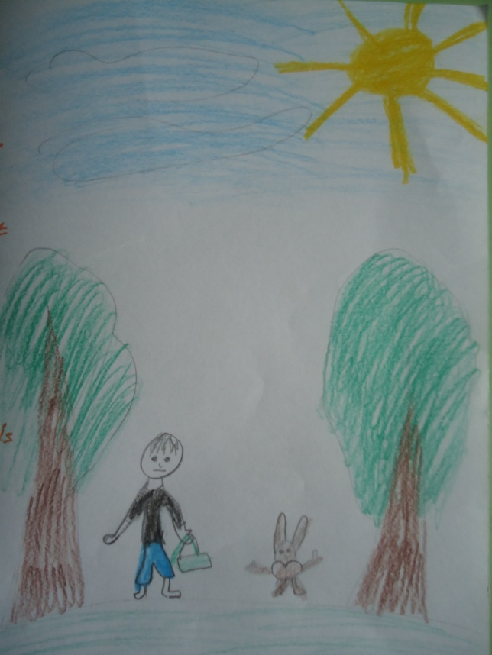
Волшебный лес

Slide 12
Для английского фольклора характерны следующие признаки:
1. традиционность;
2. краткость по форме;
3. ритмичность;
4. многократное повторение;
5. в сказках – победа добра над злом;
6. юмор.

Slide 13
Спасибо
за внимание!

